Slide 1
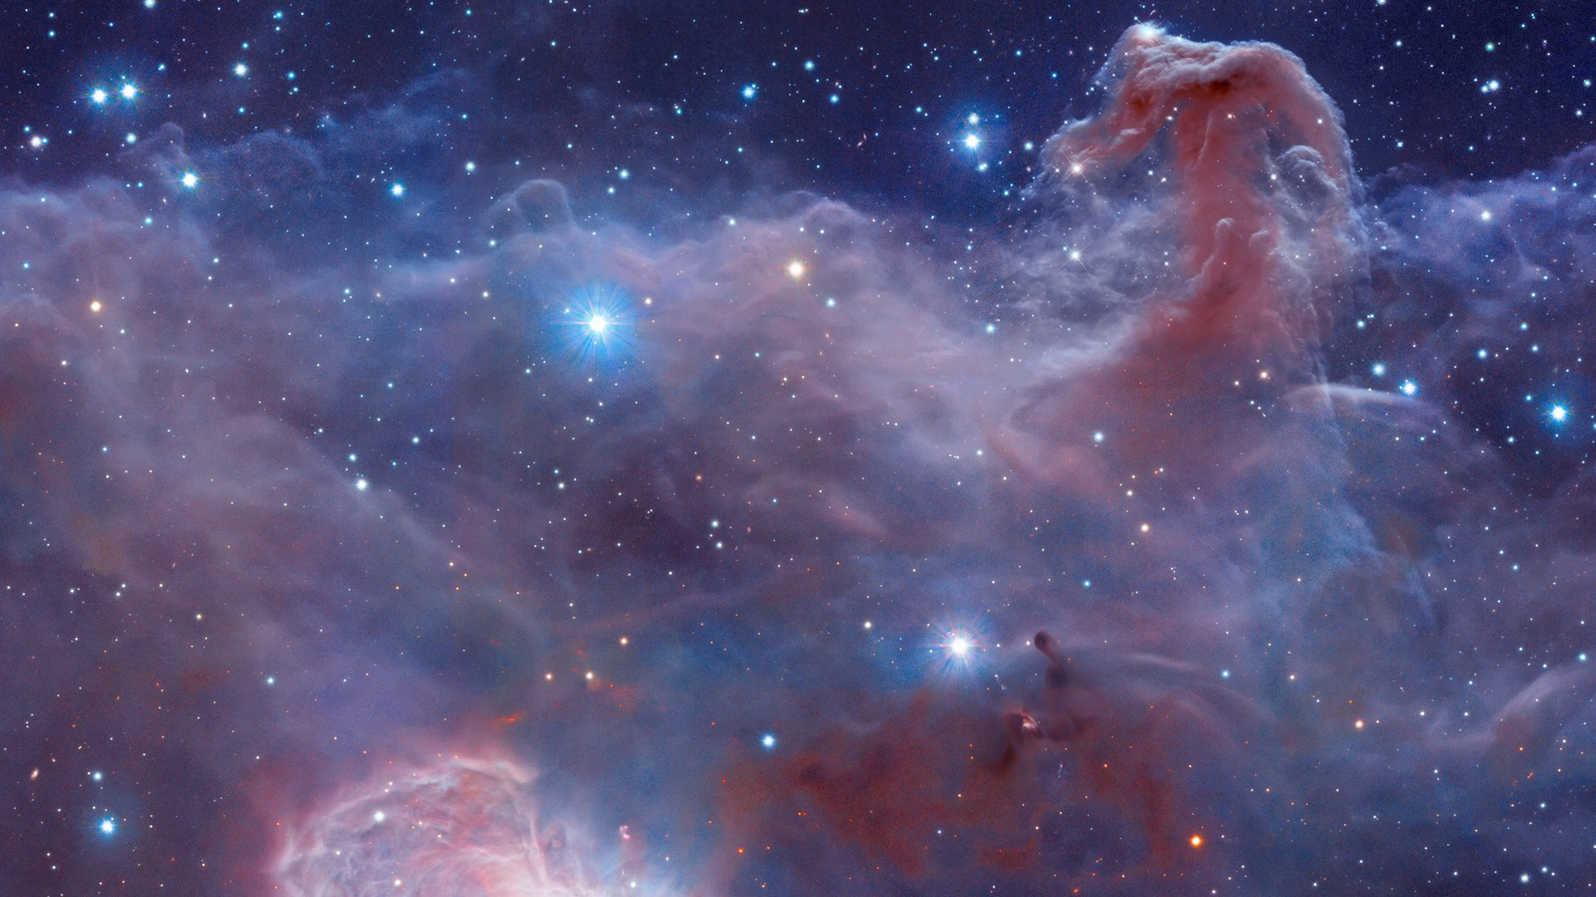
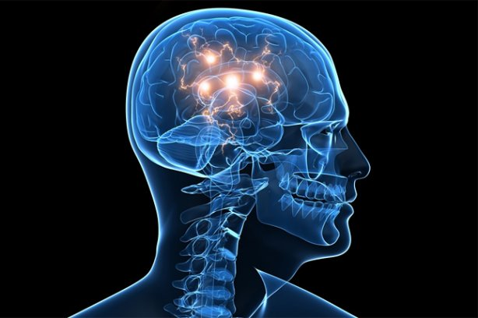
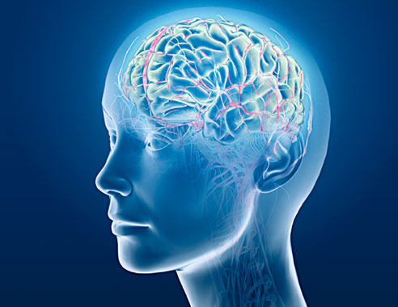
Пам'ять пов'язує нас з минулим, дозволяє орієнтуватися в сьогоденні, заглядати в майбутнє. Що ми знаємо про пам'ять?
Підготовлено Скруйбис Світланою

Slide 2

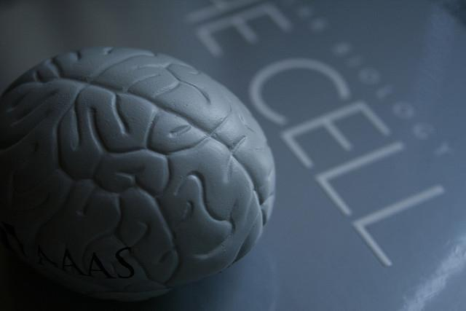
Людська пам’ять має безмежні можливості. Свідчать про це факти , які відомі людству ще з дуже віддалених часів.
Вчені вважають , що у стародавніх народів пам’ять була розвинена особливо сильно. До того, як були винайдені друкарські машини , книги коштували дуже величезні гроші , так як були написані від руки.
У ці часи люди вимагали від своєї пам’яті набагато більшого , ніж сьогодні. У стародавні часи багато вчених розвивали свою пам’ять на стільки , що нам це здалося б просто не можливим.

Slide 3

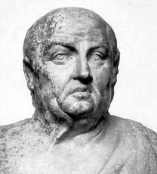
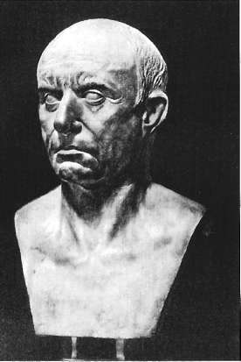
Сенека , римський письменник і філософ , наприклад , був здатний повторити 2000 слів , абсолютно нескладних, в тому ж порядку , в якому він їх почув лише один раз. А його товариш , Порцій Котон , завжди пам’ятав усе, що було вимовлено їм коли-небудь. Ніколи його не підводила власна пам’ять , жодного разу не помилився він ні в одному слові .

Slide 4

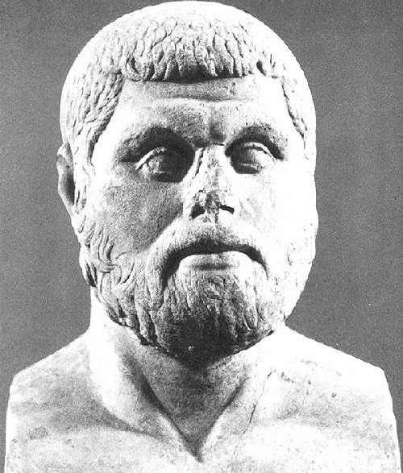
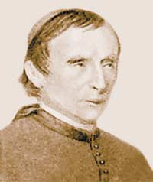
Фемістокл , видатний державний діяч , а так само великий полководець в давнину , знав імена всіх жителів Афін , а їх налічувалося 20 тисяч. Близько ста мов знав кардинал Меццофанті . Варто було йому раз вивчити якесь слово на будь-якій мові і він його ніколи не забував.

Slide 5
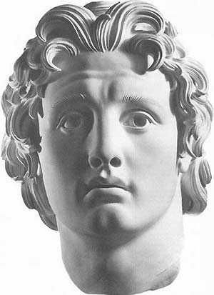
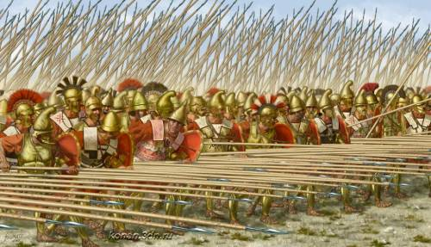
Приблизно 30 тисяч осіб входили до армії знаменитого Олександра Македонського. Він знав в обличчя і по іменах кожного з них.

Slide 6
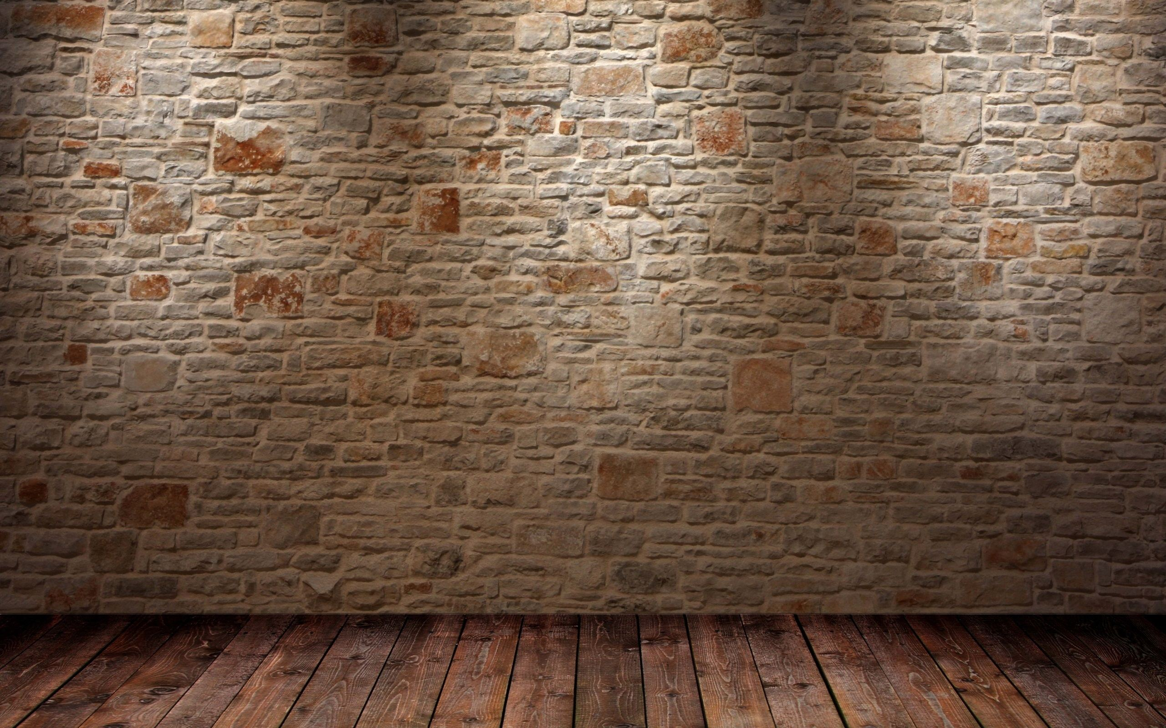
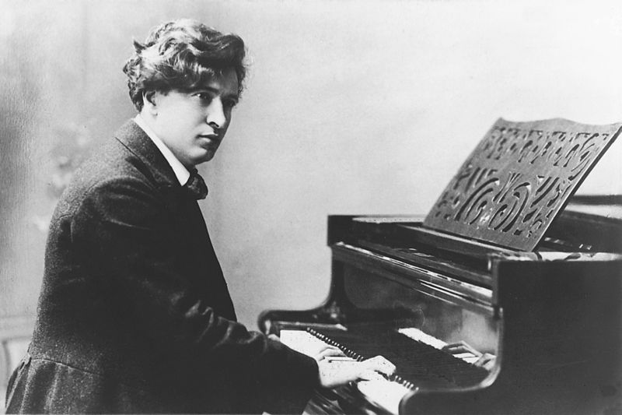
Професор Московської консерваторії Ф. Бузоні мав неймовірну музичною пам’яттю . Він без пробле був здатний запам’ятати і відтворити будь-яку почуту ним мелодію.

Slide 7
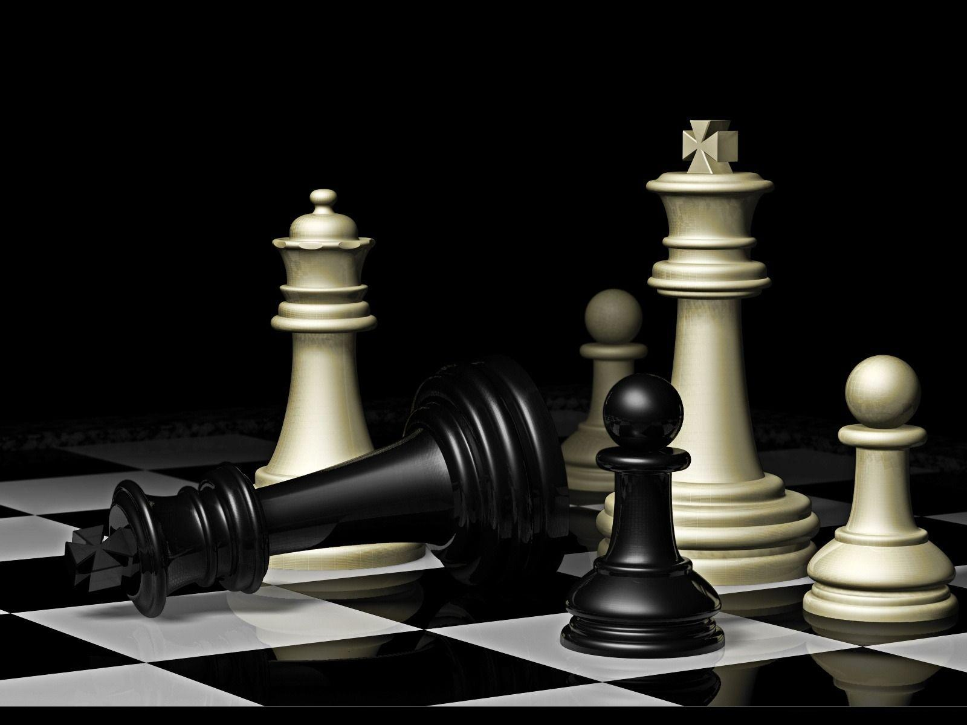
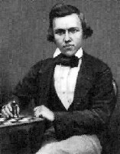
Шахіст, американець Поль Морфі , був здатний грати в шахи з противником , абсолютно не зважаючи на шахову дошку. Причому міг робити це у восьми партіях одночасно. Поль Сенс, ще один шахіст , був здатний грати до двадцяти партій одночасно.

Slide 8




У наш час потрібна допомога для розвитку пам’яті. Людина перестала запам’ятовувати те , що могла запам’ятати до появи комп’ютера , раніше вона частіше писала , читала і використовувала знання , а зараз досить зайти в інтернет і дізнатися все що завгодно.

Slide 9

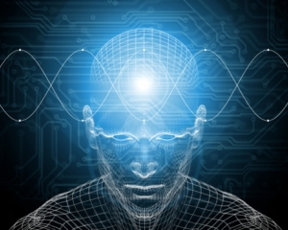

Чи знали ви що …
Розумова робота не стомлює мозок
Виявлено, що склад крові, що протікає через мозок незмінний протягом його активної діяльності, скільки б вона не продовжувалася. При цьому кров, яку беруть з вени людини, що пропрацювала цілий день, містить певний відсоток "токсинів стомлення". Психіатри встановили, що відчуття стомлення мозку обумовлюється нашим психічним і емоційним станом.

Slide 10



Чи знали ви що …
Мозку легше розуміти мову чоловіків, ніж жінок
Чоловічі і жіночі голоси діють на різні ділянки мозку. Жіночі голоси - музичніші, звучать на вищих хвилях, діапазон хвиль при цьому ширше, ніж у чоловічих голосів. Людському мозку доводиться "розшифровувати" сенс того, що говорить жінка, використовуючи свої додаткові ресурси. До речі, люди, що страждають слуховими галюцинаціями, частіше чують саме чоловічу мову

Slide 11



Згідно з останніми дослідженнями, найкращі параметри пам'яті у 19-річних людей.

Slide 12



При швидкому читанні стомлюваність очей менше, ніж при повільному. 95% людей читають дуже повільно - 160-200 слів у хвилину (1 сторінку за 1,5-2 хвилини).
Рівень розуміння при традиційному читанні становить 60%, при швидкому - 80%.

